Slide 1
TensorFlow 入门介绍
王海深
2018.05.21

Slide 2
CONTENTS
tensorflow 简介
tensorflow 安装
tensorflow 术语
tensorflow 示例
tensorflow 相关资源

Slide 3
tensorflow简介
机器学习作为人工智能的一种类型，可以让软件根据大量的数据来对未来的情况进行阐述或预判。如今，领先的科技巨头无不在机器学习下予以极大投入。
Facebook、苹果、微软，甚至国内的百度。Google 自然也在其中。
「TensorFlow」是 Google 多年以来内部的机器学习系统。2015年11月9日，Google发布人工智能系统TensorFlow并宣布开源。
你正在阅读的项目可能会比 Android 系统更加深远地影响着世界！

Slide 4
tensorflow简介
什么是TensorFlow?
TensorFlow是Google开发的一款神经网络的Python外部的结构包, 也是一个采用数据流图来进行数值计算的开源软件库.TensorFlow 让我们可以先绘制计算结构图, 也可以称是一系列可人机交互的计算操作, 然后把编辑好的Python文件 转换成 更高效的C++, 并在后端进行计算.

Slide 5
tensorflow简介
为什么要使用TensorFlow?
TensorFlow 无可厚非地能被认定为 神经网络中最好用的库之一. 它擅长的任务就是训练深度神经网络.
通过使用TensorFlow我们就可以快速的入门神经网络, 大大降低了深度学习（也就是深度神经网络）的开发成本和开发难度.
TensorFlow 的开源性, 让所有人都能使用并且维护, 巩固它. 使它能迅速更新, 提升.

Slide 6
tensorflow简介
TensorFlow™ 是一个采用数据流图（data flow graphs），用于数值计算的开源软件库。节点（Nodes）在图中表示数学操作，图中的线（edges）则表示在节点间相互联系的多维数据数组，即张量（tensor）。
它灵活的架构让你可以在多种平台上展开计算，例如台式计算机中的一个或多个CPU（或GPU），服务器，移动设备等等。
TensorFlow 最初由Google大脑小组（隶属于Google机器智能研究机构）的研究员和工程师们开发出来，用于机器学习和深度神经网络方面的研究，但这个系统的通用性使其也可广泛用于其他计算领域。

Slide 7
tensorflow简介
数据流图用“结点”（nodes）和“线”(edges)的有向图来描述数学计算。“节点” 一般用来表示施加的数学操作，但也可以表示数据输入（feed in）的起点/输出（push out）的终点，或者是读取/写入持久变量（persistent variable）的终点。“线”表示“节点”之间的输入/输出关系。这些数据“线”可以输运“size可动态调整”的多维数据数组，即“张量”（tensor）。张量从图中流过的直观图像是这个工具取名为“Tensorflow”的原因。一旦输入端的所有张量准备好，节点将被分配到各种计算设备完成异步并行地执行运算。

Slide 8
tensorflow简介
TF的特征
高度的灵活性
真正的可移植性（Portability）
将科研和产品联系在一起
自动求微分
多语言支持
性能最优化

Slide 9
tensorflow 安装
tensorflow安装的方式很多种，其中需要注意的几点是：
1.MacOS, Linux, Windows 系统均已支持 Tensorflow；
2.确定你的 python 版本（2.X，3.X区别很大）；
3.GPU版本还是CPU版本；
更多细节可以参见中文社区安装指导
http://www.tensorfly.cn/tfdoc/get_started/os_setup.html

Slide 10
tensorflow 安装
下面介绍的个人比较推荐的安装方案：
windows系统下使用anaconda安装
这种方式的优点在于：
1.傻瓜式安装；
2.各种所需的工具都已经包含；
工具包括：python、jupyter notebook、tensorflow（插件形式安装）
jupyter notebook：一个交互式的笔记本，你可以理解为一个比较漂亮和简洁的编辑器。可以很方便地创建和共享文学化程序文档，支持实时代码，数学方程，可视化和 markdown。一般用与做数据清理和转换，数值模拟，统计建模，机器学习等

Slide 11
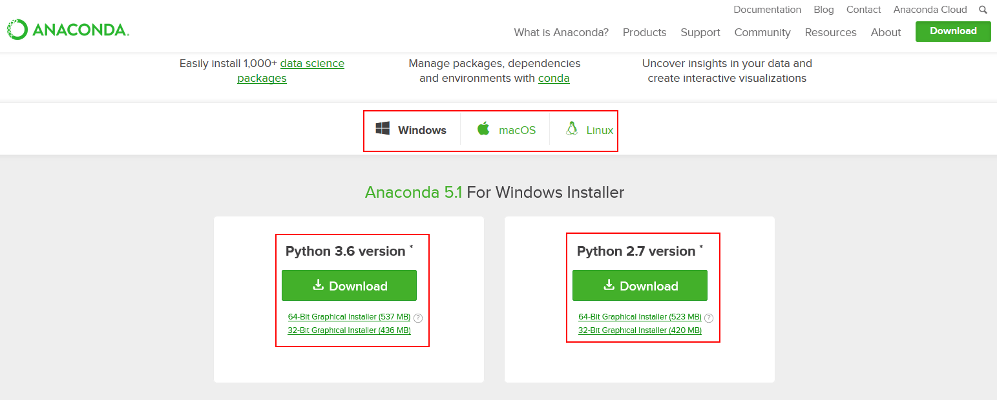
tensorflow 安装
anaconda下载：
https://www.anaconda.com/download/

Slide 12
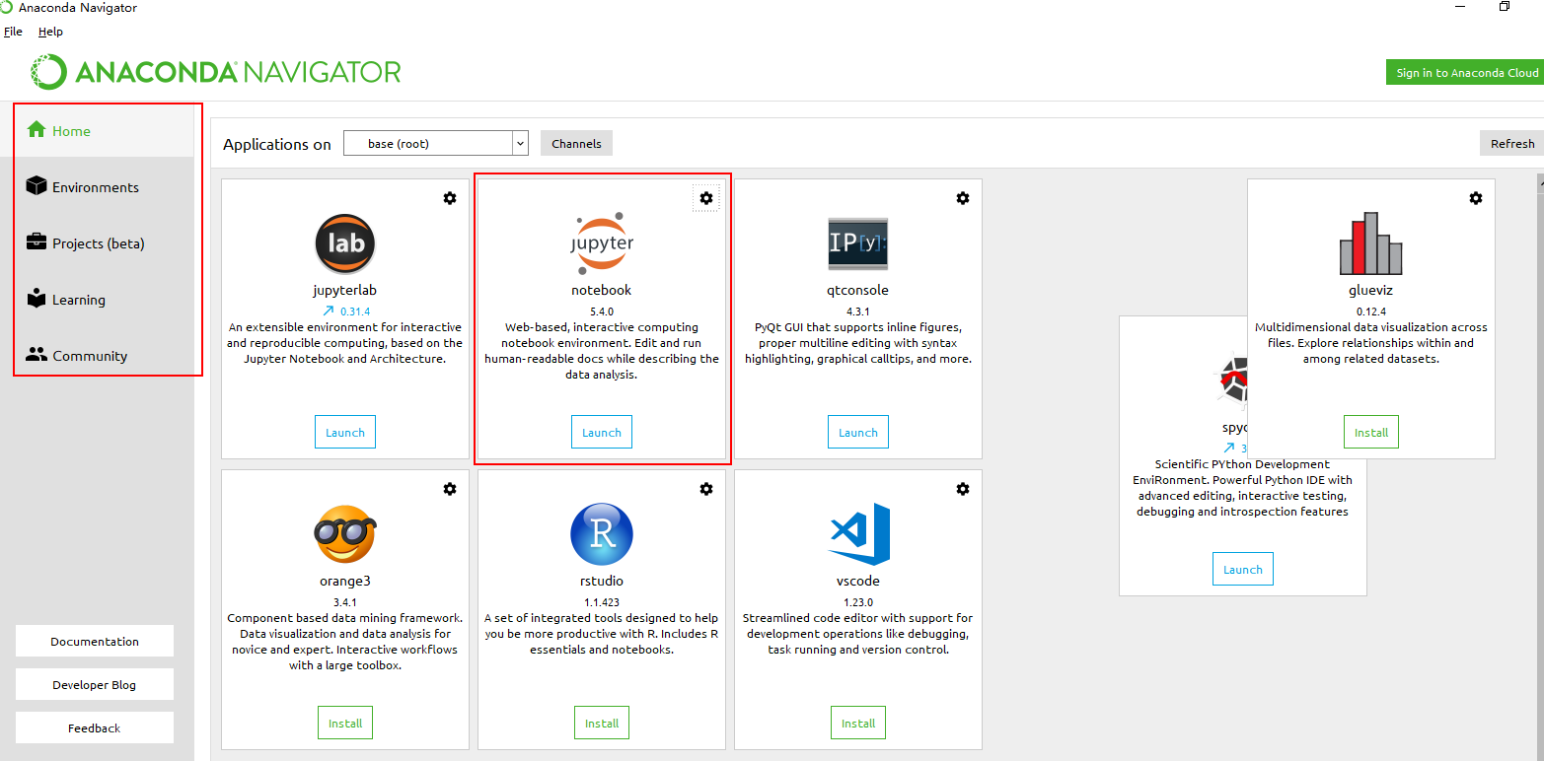
tensorflow 安装
windows安装软件的正常流程完成安装，打开anaconda navigator，如下：

Slide 13
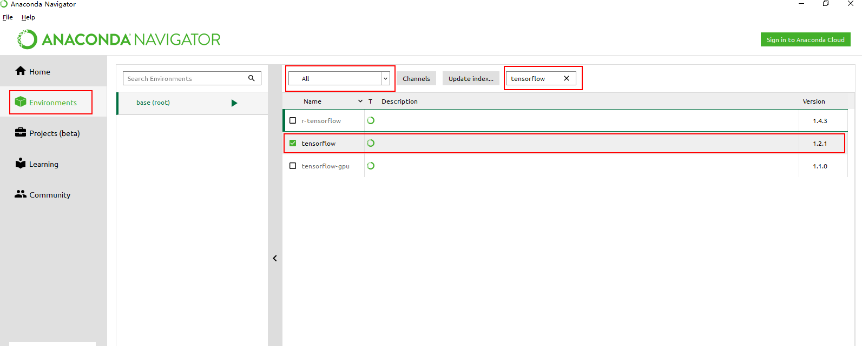
tensorflow 安装
选中environment，找到tensorflow相关插件，并安装。如下：

Slide 14
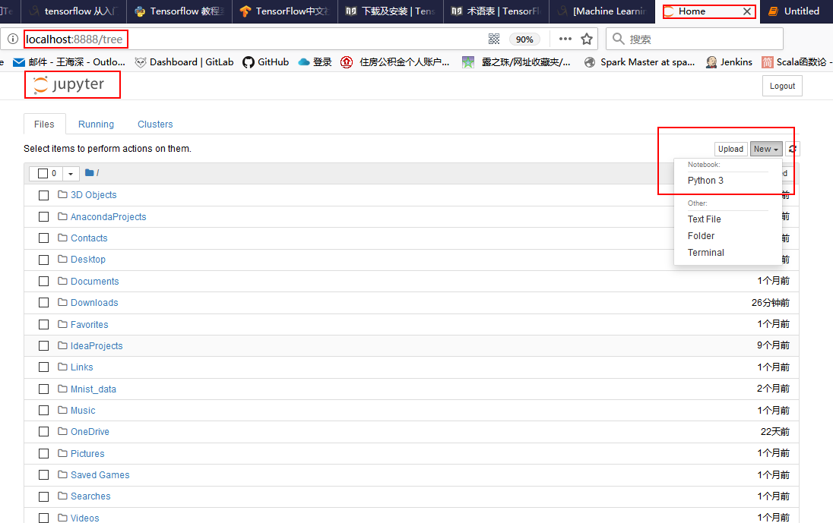
tensorflow 安装
至此环境基本已经安装完成，打开jupyter notebook，开启探索之旅：

Slide 15
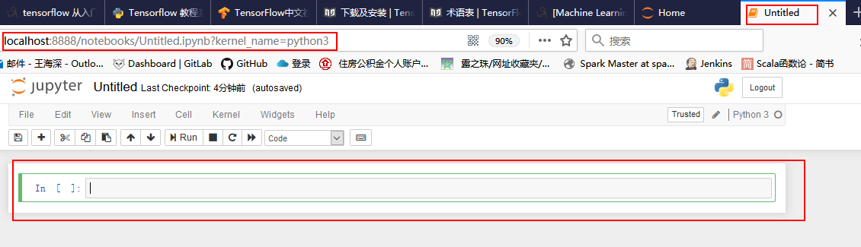
tensorflow 安装
新建页面，输入相关代码，执行，看结果，无限循环。。。

Slide 16
tensorflow 术语
TensorFlow用tensor（张量）这种数据结构来表示所有的数据.你可以把一个张量想象成一个n维的数组或列表.张量可以在图中的节点之间流通.
tensor的阶
在TensorFlow系统中，张量的维数来被描述为阶.但是张量的阶和矩阵的阶并不是同一个概念.张量的阶（有时是关于如顺序或度数或者是n维）是张量维数的一个数量描述.比如，下面的张量（使用Python中list定义的）就是2阶.
t = [[1, 2, 3], [4, 5, 6], [7, 8, 9]]

Slide 17
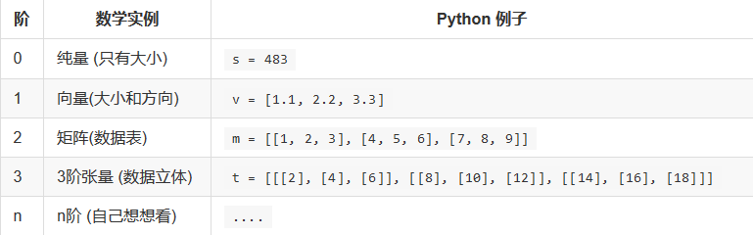
tensorflow 术语
tensor的阶示例

Slide 18
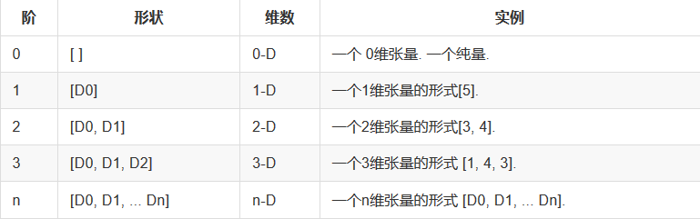
tensorflow 术语
TensorFlow文档中使用了三种记号来方便地描述张量的维度：阶，形状以及维数。

Slide 19
tensorflow 术语
1 图（Graph）：用来表示计算任务，也就我们要做的一些操作。
2 会话（Session）：建立会话，此时会生成一张空图；在会话中添加节点和边，形成一张图，一个会话可以有多个图，通过执行这些图得到结果。
3 Tensor：用来表示数据，是我们的原料。
4 变量（Variable）：用来记录一些数据和状态，是我们的容器。
5 feed和fetch：可以为任意的操作(arbitrary operation) 赋值或者从其中获取数据。相当于一些铲子，可以操作数据。
形象的比喻是：把会话看做车间，图看做车床，里面用Tensor做原料，变量做容器，feed和fetch做铲子，把数据加工成我们的结果。

Slide 20
tensorflow 术语
前面只是非官方的随意解释，下面是中文社区的术语表。各种术语的准确解释详见：
http://www.tensorfly.cn/tfdoc/resources/glossary.html

Slide 21
tensorflow 示例
tensorflow的运行规律，就是步骤了：
1 创建tensorflow变量
2 定义模型，包括运算定义、评价定义
3 初始化所有变量
4 创建tensorflow session
5 在session 中运行你所定义的模型

Slide 22
tensorflow 示例1
tensorflow start example：
import tensorflow as tf
import numpy as np
# 使用 NumPy 生成假数据(phony data), 总共 100 个点.
x_data = np.float32(np.random.rand(2, 100)) # 随机输入
y_data = np.dot([0.100, 0.200], x_data) + 0.300
# 构造一个线性模型
b = tf.Variable(tf.zeros([1]))
W = tf.Variable(tf.random_uniform([1, 2], -1.0, 1.0))
y = tf.matmul(W, x_data) + b
# 最小化方差
loss = tf.reduce_mean(tf.square(y - y_data))
optimizer = tf.train.GradientDescentOptimizer(0.5)
train = optimizer.minimize(loss)

Slide 23
tensorflow 示例1
tensorflow start example 续：
# 初始化变量
init = tf.global_variables_initializer()
# 启动图 (graph)
sess = tf.Session()
sess.run(init)
# 拟合平面
for step in range(0, 201):
sess.run(train)
if step % 20 == 0:
print(step, sess.run(W), sess.run(b))

Slide 24
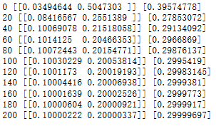
tensorflow 示例1
tensorflow start example 续
运行结果：

Slide 25

tensorflow 示例2
mnist:
当我们开始学习编程的时候，第一件事往往是学习打印"Hello World"。就好比编程入门有Hello World，机器学习入门有MNIST。
MNIST是一个入门级的计算机视觉数据集，它包含各种手写数字图片：
它也包含每一张图片对应的标签，告诉我们这个是数字几。比如，上面这四张图片的标签分别是5，0，4，1。

Slide 26
tensorflow 示例2
mnist:
MNIST数据集的官网是Yann LeCun's website(http://yann.lecun.com/exdb/mnist/)。
数据集分成两部分：60000行的训练数据集（mnist.train）和10000行的测试数据集（mnist.test）。
这样切分原因：在机器学习模型设计时必须有一个单独的测试数据集不用于训练而是用来评估这个模型的性能，从而更容易把设计的模型推广到其他数据集上（泛化）
数据中的每一个数据都有两部分组成：图片和标签
图片是由28像素X28像素组成，但是会被展开成 28*28=784的向量；
标签是介于0到9的一个数字，用来标识图片中的数字，本例中会使用one-hot向量进行表示成一个除了某一位的数字是1以外其余各维度数字都是0的数组。比如，标签0将表示成([1,0,0,0,0,0,0,0,0,0,0])

Slide 27
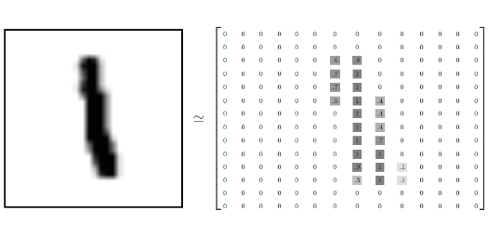
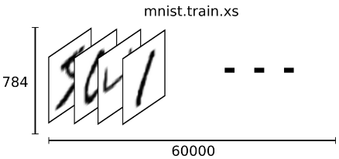
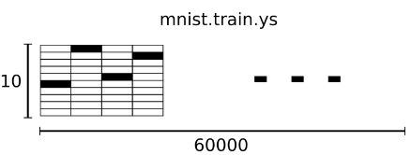
tensorflow 示例2
图片输入：
标签输入：

Slide 28
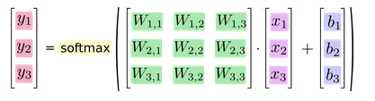

tensorflow 示例2
mnist softmax回归模型:
softmax模型可以用来给不同的对象分配概率。
MNIST的每一张图片都表示一个数字，从0到9。我们希望得到给定图片代表每个数字的概率。比如说，我们的模型可能推测一张包含9的图片代表数字9的概率是80%但是判断它是8的概率是5%（因为8和9都有上半部分的小圆），然后给予它代表其他数字的概率更小的值。
这是一个使用softmax回归（softmax regression）模型的经典案例。
即使在之后，我们训练更加精细的模型时，最后一步也需要用softmax来分配概率。
softmax计算过程使用向量进行表示：用矩阵乘法和向量相加。
紧凑的写法：

Slide 29
tensorflow 示例2
mnist softmax回归模型:
from tensorflow.examples.tutorials.mnist import input_data
import tensorflow as tf
MNIST_data_folder="D:\\Users\\Madhouse\\tensorflow\\data\\mnist"
mnist=input_data.read_data_sets(MNIST_data_folder,one_hot=True)
x= tf.placeholder("float", shape=[None, 784])
y_ = tf.placeholder("float", shape=[None, 10])
W = tf.Variable(tf.zeros([784, 10]))
b = tf.Variable(tf.zeros([10]))
y = tf.nn.softmax(tf.matmul(x,W) + b)
cross_entropy = -tf.reduce_sum(y_*tf.log(y))
train_step = tf.train.GradientDescentOptimizer(0.01).minimize(cross_entropy)

Slide 30
tensorflow 示例2
mnist softmax回归模型续:
sess = tf.InteractiveSession()
sess.run(tf.global_variables_initializer())
for _ in range(1000):
batch = mnist.train.next_batch(60)
train_step.run(feed_dict={x: batch[0], y_ :batch[1]})
correct_prodiction = tf.equal(tf.argmax(y,1), tf.argmax(y_,1))
accuracy = tf.reduce_mean(tf.cast(correct_prodiction, "float"))
print(accuracy.eval(feed_dict={x:mnist.test.images, y_: mnist.test.labels}))

Slide 31
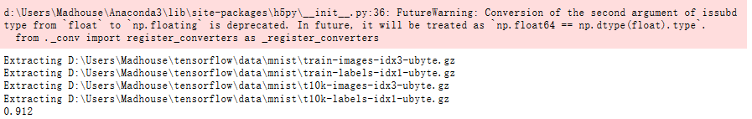
tensorflow 示例2
mnist softmax回归模型结果:

Slide 32
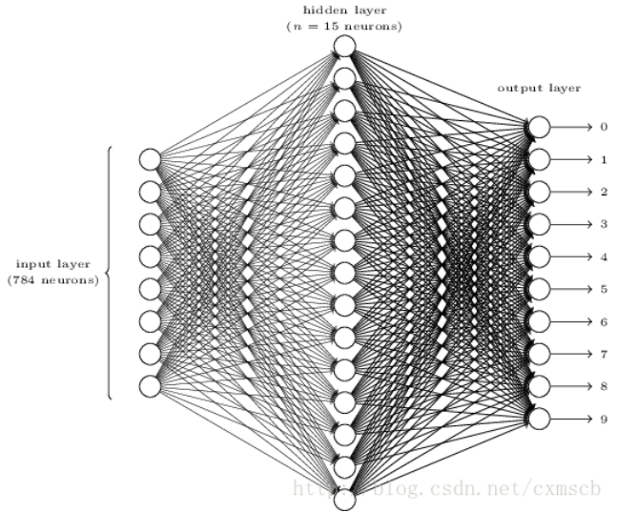
tensorflow 示例2
mnist cnn:
一张黑白的 28×28 的手写数字图片，输入层的神经元就有784个，如下图所示：

Slide 33
tensorflow 示例2
mnist cnn:
若在中间只使用一层隐藏层，参数 w 就有 784×15=11760 多个；若输入的是28×28 带有颜色的RGB格式的手写数字图片，输入神经元就有28×28×3=2352
个。这很容易看出使用全连接神经网络处理图像中的需要训练参数过多的问题。
卷积神经网络（Convolutional Neural Network,CNN）中，卷积层的神经元只与前一层的部分神经元节点相连，即它的神经元间的连接是非全连接的，且同一层中某些神经元之间的连接的权重 w 和偏移 b 是共享的（即相同的），这样大量地减少了需要训练参数的数量。

Slide 34
tensorflow 示例2
mnist cnn:
卷积神经网络CNN的结构一般包含这几个层：
输入层：用于数据的输入
卷积层：使用卷积核进行特征提取和特征映射
激励层：由于卷积也是一种线性运算，因此需要增加非线性映射
池化层：进行下采样，对特征图稀疏处理，减少数据运算量。
全连接层：通常在CNN的尾部进行重新拟合，减少特征信息的损失
输出层：用于输出结果
中间还可以使用一些其他的功能层:
归一化层（Batch Normalization）：在CNN中对特征的归一化
切分层：对某些（图片）数据的进行分区域的单独学习
融合层：对独立进行特征学习的分支进行融合

Slide 35
tensorflow 示例2
mnist cnn 卷积层:
隐藏层中的神经元具有一个固定大小的感受视野去感受上一层的部分特征。在全连接神经网络中，隐藏层中的神经元的感受视野足够大乃至可以看到上一层的所有特征。
而在卷积神经网络中，隐藏层中的神经元的感受视野比较小，只能看到上一次的部分特征，上一层的其他特征可以通过平移感受视野来得到同一层的其他神经元。

Slide 36
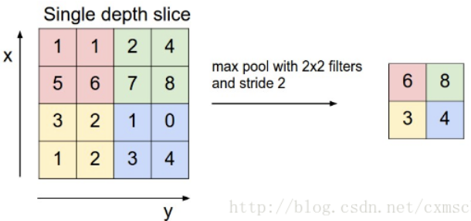
tensorflow 示例2
mnist cnn 池化层:
当输入经过卷积层时，若感受视野比较小，布长stride比较小，得到的feature map （特征图）还是比较大，可以通过池化层来对每一个 feature map 进行降维操作，输出的深度还是不变的，依然为 feature map 的个数。
池化层也有一个“池化视野（filter）”
来对feature map矩阵进行扫描，对
“池化视野”中的矩阵值进行计算，一
般有两种计算方式：
Max pooling：
取“池化视野”矩阵中的最大值
Average pooling：
取“池化视野”矩阵中的平均值

Slide 37
tensorflow 示例2
mnist cnn:
from tensorflow.examples.tutorials.mnist import input_data
import tensorflow as tf
MNIST_data_folder="D:\\Users\\Madhouse\\tensorflow\\data\\mnist"
mnist=input_data.read_data_sets(MNIST_data_folder,one_hot=True)
def weigth_variable(shape):
initial = tf.truncated_normal(shape, stddev=0.1)
return tf.Variable(initial)
def bias_variable(shape):
initial = tf.constant(0.1, shape=shape)
return tf.Variable(initial)
def conv2d(x, W):
return tf.nn.conv2d(x, W, strides=[1, 1, 1, 1], padding='SAME')
def max_pool_2x2(x):
return tf.nn.max_pool(x, ksize=[1, 2, 2, 1],
strides=[1, 2, 2, 1], padding='SAME')

Slide 38
tensorflow 示例2
x= tf.placeholder("float", shape=[None, 784])
y_ = tf.placeholder("float", shape=[None, 10])
x_image = tf.reshape(x, [-1, 28, 28, 1])
W_conv1 = weigth_variable([5, 5, 1, 32])
b_conv1 = bias_variable([32])
h_conv1 = tf.nn.relu(conv2d(x_image, W_conv1) + b_conv1)
h_pool1 = max_pool_2x2(h_conv1)
W_conv2 = weigth_variable([5, 5, 32, 64])
b_conv2 = bias_variable([64])
h_conv2 = tf.nn.relu(conv2d(h_pool1, W_conv2) + b_conv2)
h_pool2 = max_pool_2x2(h_conv2)
W_fc1 = weigth_variable([7*7*64, 1024])
b_fc1 = bias_variable([1024])
h_pool2_flat = tf.reshape(h_pool2, [-1, 7*7*64])
h_fc1 = tf.nn.relu(tf.matmul(h_pool2_flat, W_fc1) + b_fc1)

Slide 39
tensorflow 示例2
mnist cnn:
keep_prob = tf.placeholder("float")
h_fc1_drop = tf.nn.dropout(h_fc1, keep_prob)
W_fc2 = weigth_variable([1024, 10])
b_fc2 = bias_variable([10])
y_conv = tf.nn.softmax(tf.matmul(h_fc1_drop, W_fc2) + b_fc2)
ce = -tf.reduce_sum(y_*tf.log(y_conv))
ts = tf.train.AdamOptimizer(1e-4).minimize(ce)
cp = tf.equal(tf.argmax(y_conv, 1), tf.argmax(y_, 1))
acc = tf.reduce_mean(tf.cast(cp, "float"))
sess = tf.InteractiveSession()
sess.run(tf.global_variables_initializer())

Slide 40
tensorflow 示例2
mnist cnn:
for i in range(10000):
batch = mnist.train.next_batch(60)
if i%1000 == 0:
train_accuracy = acc.eval(feed_dict={
x:batch[0], y_:batch[1], keep_prob: 1.0
})
print("step %d, training accuracy %g"%(i, train_accuracy))
ts.run(feed_dict={x: batch[0], y_:batch[1], keep_prob: 0.5})
print("test accuracy %g"%acc.eval(feed_dict={
x: mnist.test.images, y_: mnist.test.labels, keep_prob:1.0
}))

Slide 41
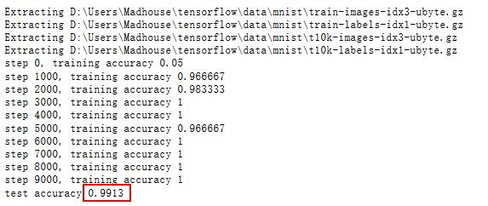
tensorflow 示例2
mnist cnn 结果:

Slide 42
tensorflow 相关资源
tensorflow
http://www.tensorfly.cn/index.html
http://www.tensorfly.cn/tfdoc/resource.html
https://morvanzhou.github.io/tutorials/machine-learning/tensorflow/
卷积神经网络
https://blog.csdn.net/cxmscb/article/details/71023576

Slide 43
你正在了解的项目可能会比 Android 系统更加深远地影响着世界！
Thanks for watching

